Slide 1
Методика проведения практических работ в курсе географии основной школы
8 класс

Slide 2
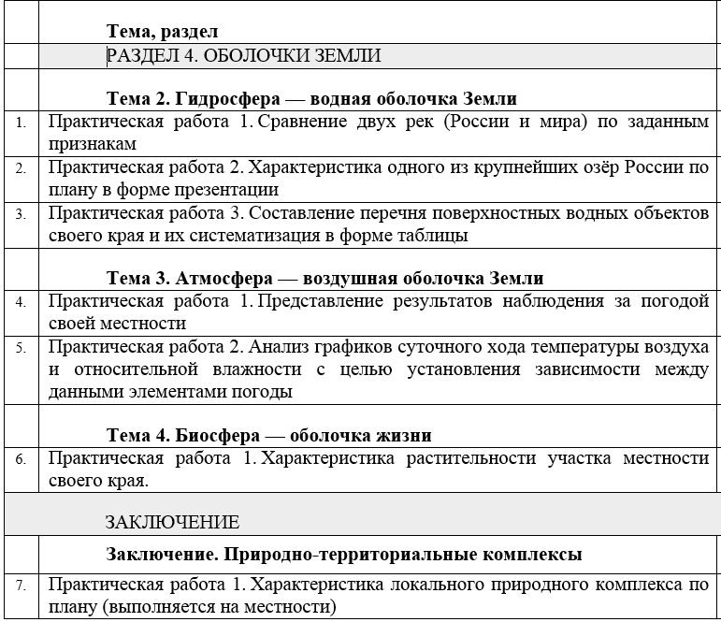
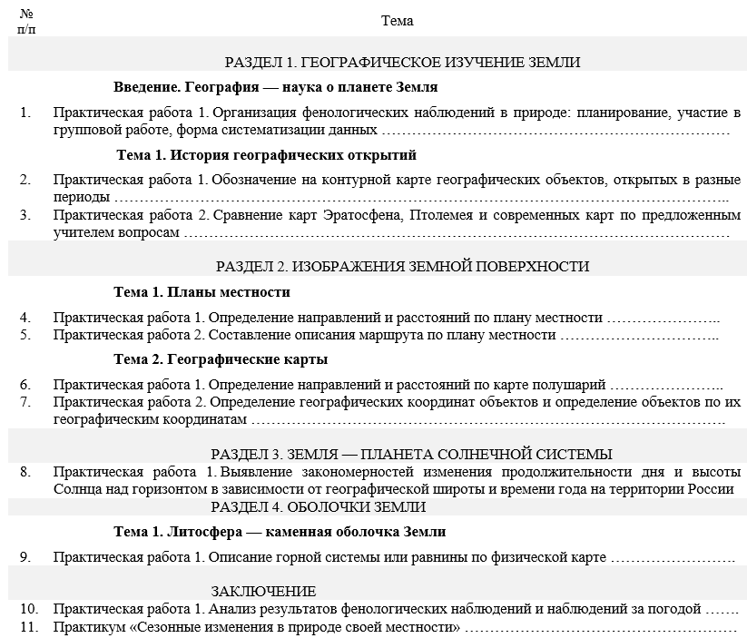
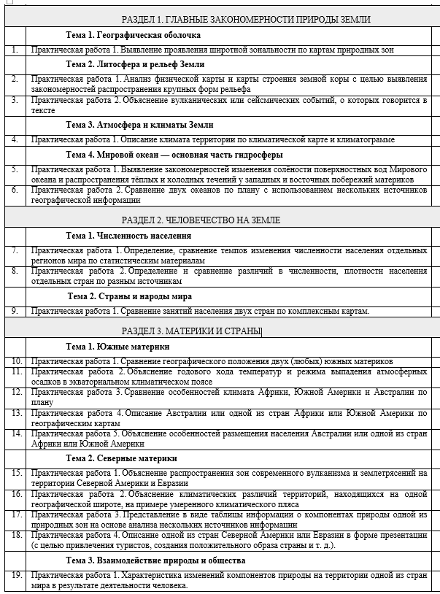
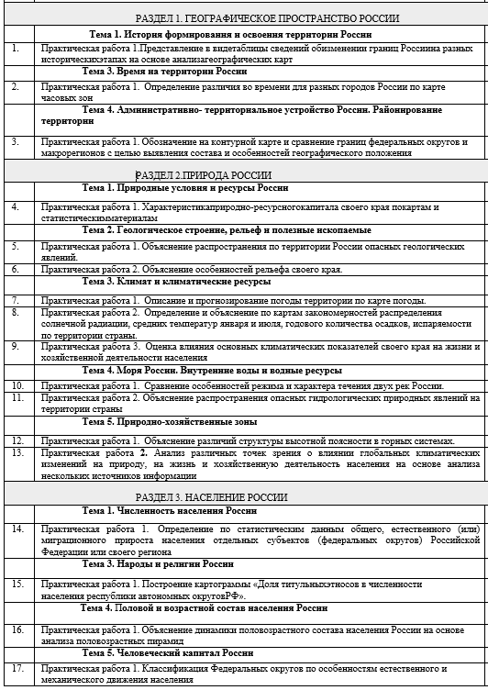
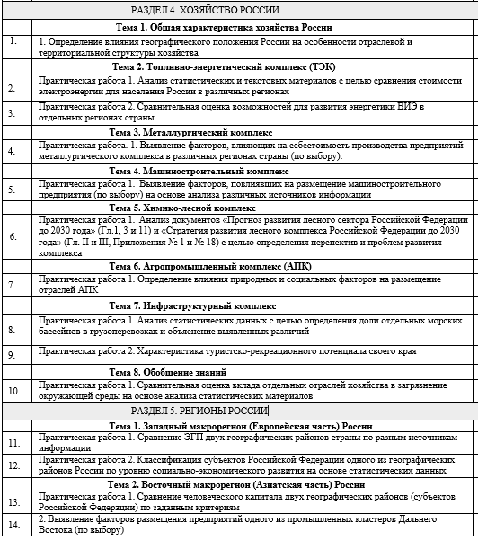
Практические работы ФРП основной школы
68
5-9 кл.
5 класс
6 класс
7 класс
8 класс
9 класс
«К практическим работам по географии относится различная учебная работа с картой, климатическими цифровыми показателями, наблюдения в природе и т.д. Все это направлено в основном на ознакомление учащихся с методами географической науки и на выработку у них географических приемов учебной работы, которые лежат в основе формирования умений и навыков, предусмотренных программой».
В. А. Коринская. «Самостоятельные работы
Учащихся по географии материков».
Книга для учителя. (М.: Просвещение, 1983 г.) С. 6
12 тем 17 работ

Slide 3
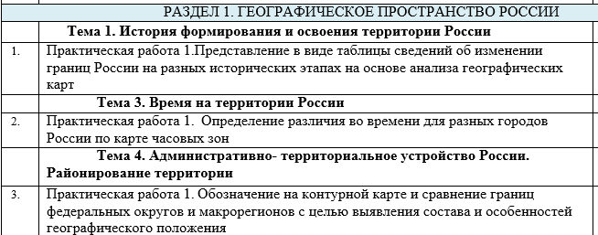
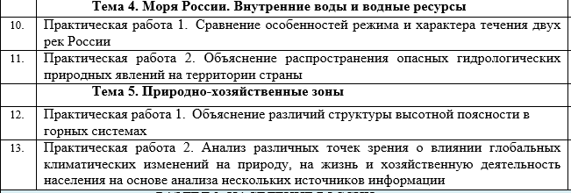
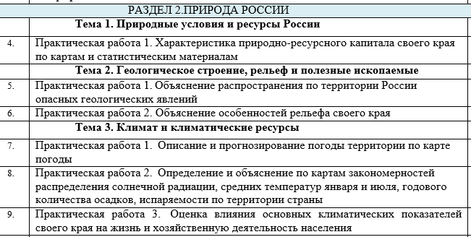
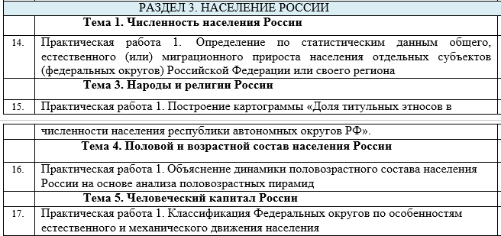
Распределение практических работ по частям вебинара:
Часть 1
Часть 2

Slide 4
Основные виды деятельности обучающихся
Климат и климатические ресурсы
Практическая работа 1. Описание и прогнозирование погоды территории по карте погоды
Описывать …
Характеризовать …
Природные условия и ресурсы России
Практическая работа 1. Характеристика природно-ресурсного капитала своего края по картам и статистическим материалам
Геологическое строение, рельеф и полезные ископаемые
Практическая работа 1. Объяснение распространения по территории России опасных геологических явлений
Практическая работа 2. Объяснение особенностей рельефа своего края
Моря России. Внутренние воды и водные ресурсы
Практическая работа 2. Объяснение распространения опасных гидрологических природных явлений на территории страны
Природно-хозяйственные зоны
Практическая работа 1. Объяснение различий структуры высотной поясности в горных системах
Половой и возрастной состав населения России
Практическая работа 1. Объяснение динамики половозрастного состава населения России на основе анализа половозрастных пирамид
Объяснять …
Административно- территориальное устройство России. Районирование территории
Практическая работа 1. Обозначение на контурной карте и сравнение границ федеральных округов и макрорегионов с целью выявления состава и особенностей географического положения
Моря России. Внутренние воды и водные ресурсы
Практическая работа 1. Сравнение особенностей режима и характера течения двух рек России
Сравнивать …
Классифицировать ...
Человеческий капитал России
Практическая работа 1. Классификация Федеральных округов по особенностям естественного и механического движения населения
Природно-хозяйственные зоны
Практическая работа 2. Анализ различных точек зрения о влиянии глобальных климатических изменений на природу, на жизнь и хозяйственную деятельность населения на основе анализа нескольких источников информации
Анализировать …
Время на территории России
Практическая работа 1. Определение различия во времени для разных городов России по карте часовых зон
Климат и климатические ресурсы
Практическая работа 2. Определение и объяснение по картам закономерностей распределения солнечной радиации, средних температур января и июля, годового количества осадков, испаряемости по территории страны
Численность населения России
Практическая работа 1. Определение по статистическим данным общего, естественного (или) миграционного прироста населения отдельных субъектов (федеральных округов) Российской Федерации или своего региона
Определять …

Slide 5
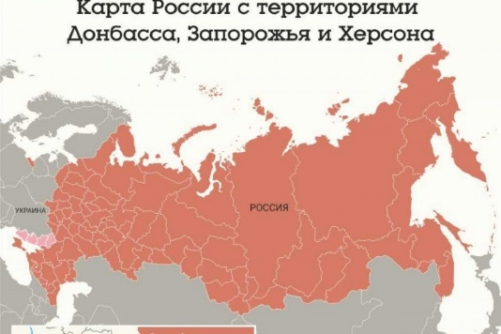
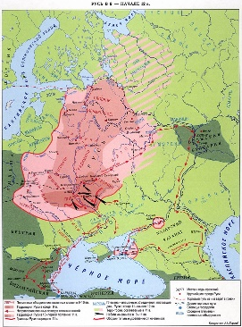
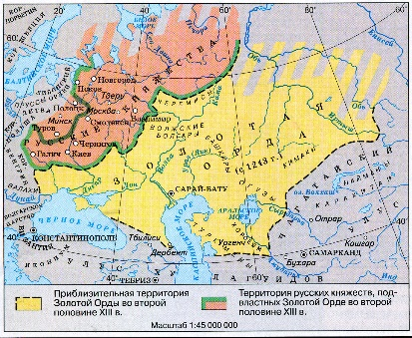
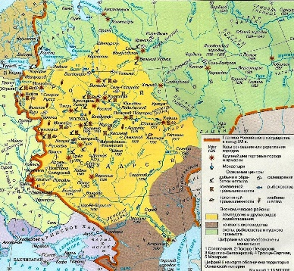
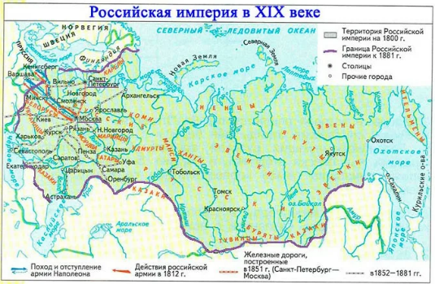
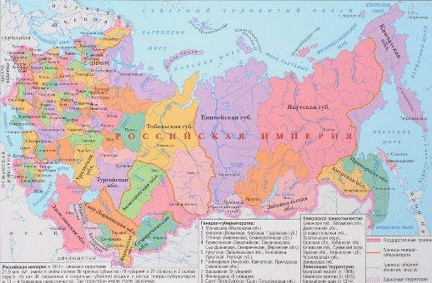
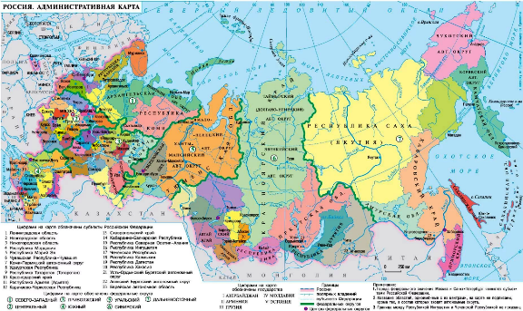
Практическая работа 1. Представление в виде таблицы сведений об изменении границ России на разных исторических этапах на основе анализа географических карт
1
Планируемые результаты:
1. Метапредметные результаты
а) универсальные познавательные действия:
базовые логические действия
- делать выводы с использованием индуктивных умозаключений;
базовые исследовательские действия
- самостоятельно формулировать обобщения и выводы по результатам проведённого исследования;
работа с информацией
- выбирать, анализировать и интерпретировать географическую информацию различных видов и форм представления;
- систематизировать географическую информацию в разных формах.
2. Предметные результаты
- характеризовать основные этапы истории формирования территории России;
- характеризовать географическое положение России с использованием информации из различных источников.
Основные виды деятельности обучающихся /формируемые умения:
- анализировать географическую информацию, представленную в картографической форме и систематизировать её в таблице.
Цель работы: научиться анализировать географические карты России разных исторических этапов, определять изменения государственной границы России на разных исторических этапах, систематизировать сведения об изменении границ, представлять полученную информацию в форме таблицы.
Задачи:
Определить основные периоды становления государства Российского.
Определить существенные изменения территории России на каждом из исторических этапов.
Проанализировать сведения об изменении границ России на разных исторических этапах.
Внести в таблицу полученные сведения об изменении границ России на разных исторических этапах.
Сделать вывод по итогам анализа полученных сведений.
Форма представления результатов практической работы: таблица, описание (вывод).

Slide 6
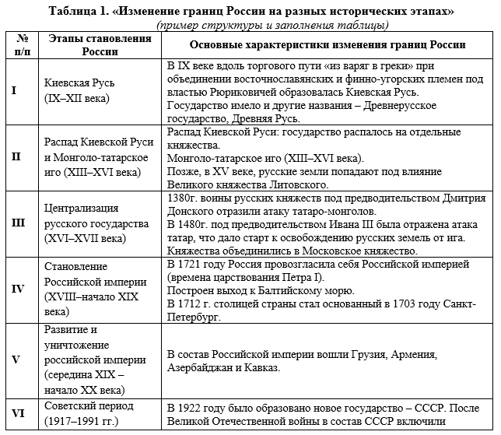
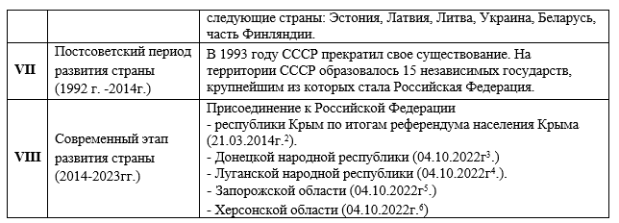
Практическая работа 1. Представление в виде таблицы сведений об изменении границ России на разных исторических этапах на основе анализа географических карт
Ход работы:
Определите перечень карт – источников необходимой информации.
Установите соответствие выбранных карт определённым историческим этапам становления государства.
Выберите необходимую информацию из отобранных источников географической информации (карт) с учётом предложенной учебной задачи и заданных критериев.
Проанализируйте сведения об изменении границ России на разных исторических этапах.
Составьте макет таблицы для внесения сведений об изменении границ России на разных исторических этапах, для чего сформулируйте общий заголовок таблицы, определите названия верхних и боковых заголовков таблицы.
Внесите характеристики территориальных изменений на определённых этапах становления государства в таблицу «Изменение границ России на разных исторических этапах».
Сделайте вывод об изменении границ России на разных исторических этапах по итогам заполнения таблицы.
- Федеральный конституционный закон от 21.03.2014 N 6-ФКЗ (ред. от 10.07.2023) "О принятии в Российскую Федерацию Республики Крым и образовании в составе Российской Федерации новых субъектов - Республики Крым и города федерального значения Севастополя" https://www.consultant.ru/document/cons_doc_LAW_160618/
- Федеральный закон от 04.10.2022 N 372-ФЗ "О ратификации Договора между Российской Федерацией и Донецкой Народной Республикой о принятии в Российскую Федерацию Донецкой Народной Республики и образовании в составе Российской Федерации нового субъекта" https://www.consultant.ru/document/cons_doc_LAW_428189/
- Федеральный закон от 04.10.2022 N 373-ФЗ "О ратификации Договора между Российской Федерацией и Луганской Народной Республикой о принятии в Российскую Федерацию Луганской Народной Республики и образовании в составе Российской Федерации нового субъекта https://www.consultant.ru/document/cons_doc_LAW_428191/
- Федеральный конституционный закон от 04.10.2022 N 7-ФКЗ (ред. от 28.04.2023) "О принятии в Российскую Федерацию Запорожской области и образовании в составе Российской Федерации нового субъекта - Запорожской области"
https://www.consultant.ru/document/cons_doc_LAW_428185/
- Федеральный конституционный закон от 04.10.2022 N 8-ФКЗ (ред. от 28.04.2023) "О принятии в Российскую Федерацию Херсонской области и образовании в составе Российской Федерации нового субъекта - Херсонской области" https://www.consultant.ru/document/cons_doc_LAW_428186/

Slide 7
Практическая работа 1. Обозначение на контурной карте и сравнение границ федеральных округов и макрорегионов с целью выявления состава и особенностей географического положения
3
Планируемые результаты
1. Метапредметные результаты
а) универсальные познавательные действия:
базовые логические действия
- устанавливать существенный признак классификации географических объектов, основания для их сравнения;
работа с информацией
- систематизировать географическую информацию в разных формах.
2. Предметные результаты
- различать федеральные округа, крупные географические районы и макрорегионы России.
Основные виды деятельности обучающихся /формируемые умения:
- различать федеральные округа, макрорегионы, крупные географические районы.
Цель работы: выявить состав и особенности географического положения федеральных округов и макрорегионов, сравнить границы федеральных округов и макрорегионов и обозначить их на контурной карте.
Задачи:
Установить перечень федеральных округов
Выявить состав макрорегионов РФ;
Определить границы федеральных округов и макрорегионов РФ;
Сравнить границы федеральных округов и макрорегионов РФ;
Выявить особенности географического положения федеральных округов и макрорегионов РФ;
Обозначить на контурной карте границы федеральных округов и макрорегионов РФ;
Сделать выводы по итогам сравнения границ и особенностей географического положения федеральных округов и макрорегионов.
Ход работы:
Определите, какие макрорегионы входят в состав России.
Определите, какие федеральные округа входят в состав России.
Сравните границы макрорегионов и границы федеральных округов РФ.
Выявите особенности географического положения федеральных округов и макрорегионов РФ.
Выявите состав макрорегионов России.
Выявите состав федеральных округов России.
Обозначьте на контурной карте границы федеральных округов и макрорегионов РФ.
Сделайте выводы по итогам сравнения границ, особенностей географического положения федеральных округов и макрорегионов и их состава.
Форма представления результатов практической работы: контурная карта, таблица, описание (вывод).

Slide 8
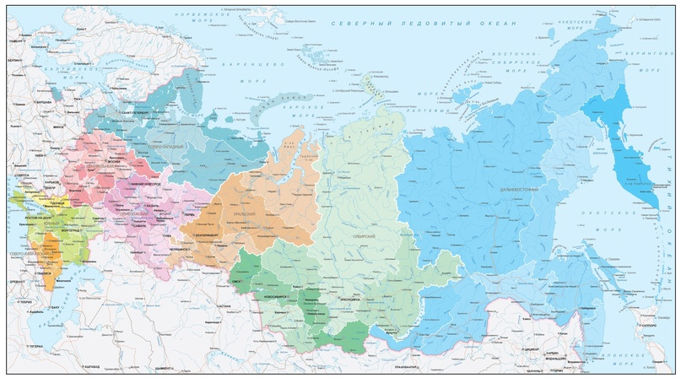
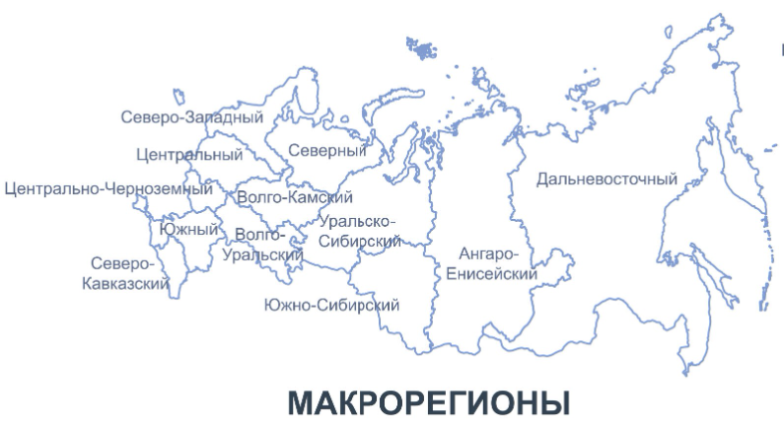
Практическая работа 1. Обозначение на контурной карте и сравнение границ федеральных округов и макрорегионов с целью выявления состава и особенностей географического положения
ФЕДЕРАЛЬНЫЕ ОКРУГА
ГЕОГРАФИЧЕСКИЕ РАЙОНЫ

Slide 9
Состав макрорегионов
Стратегия пространственного развития Российской Федерации на период до 2025 года. утв. распоряжением Правительства РФ от 13.02.2019 г. № 207-р

Slide 10
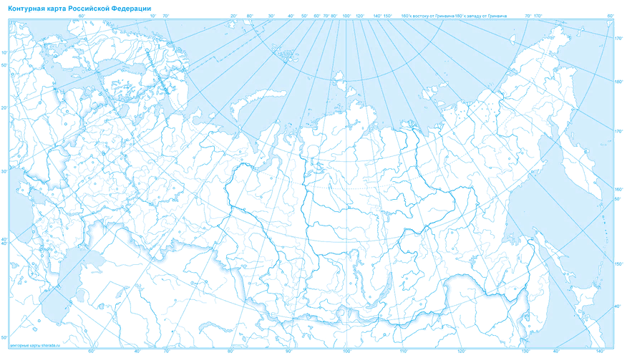
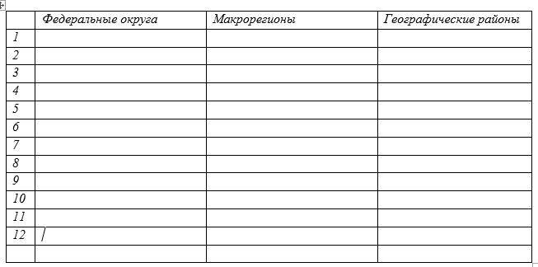
Форма представления результатов практической работы
Ангаро-Енисейский макрорегион
СФО
Восточная Сибирь
Географический район
Федеральный округ
Макрорегион

Slide 11
Практическая работа 1. Характеристика природно-ресурсного капитала своего края по картам и статистическим материалам
4
Планируемые результаты
1. Метапредметные результаты
а) универсальные познавательные действия:
базовые логические действия
- выявлять и характеризовать существенные признаки географических объектов, процессов и явлений;
работа с информацией
- выбирать, анализировать и интерпретировать географическую информацию различных видов и форм представления;
2. Предметные результаты
- представлять в различных формах (таблица, график, географическое описание) географическую информацию, необходимую для решения учебных и (или) практико-ориентированных задач.
Основные виды деятельности обучающихся /формируемые умения:
- применять понятие «природно-ресурсный капитал» для решения учебных задач
Цель работы: составить характеристику природно-ресурсного капитала своего края с использованием карт и статистических материалов.
Задачи:
Определить природно – ресурсный потенциал своего края.
Определить, какие из имеющихся природных ресурсов используются в экономике региона.
Составить характеристику природно – ресурсного капитала своего региона
Сделать выводы об использовании природно-ресурсного потенциала для развития экономики своего края.
Оборудование:
статистические материалы:
диаграмма 1. «Объёмы разведанных запасов строительных материалов Костромской области»,
диаграмма 2. «Объёмы используемых минеральных ресурсов Костромской области»,
диаграмма 3. «Распределение земельного фонда по угодьям»,
диаграмма 4. «Площадь земель лесного фонда, покрытая лесной растительностью».
Доклад департамента природных ресурсов об экологической ситуации в Костромской области в 2021 году (дата обращения 10.07.2023г.)
Оборудование:
Географический атлас Костромской области:
стр. 10. Карта «Рельеф и полезные ископаемые»,
стр. 16. Карта «Почвенная карта»,
стр. 17. Карта «Лесистость территории. Преобладающие породы деревьев»,
стр. 25. Карта «Туристская карта»,
стр. 26. Карта «Особо охраняемые природные территории».
учебное пособие «География Костромской области»,
ресурсы сети Интернет: Информация о минерально-сырьевой базе Костромской области

Slide 12
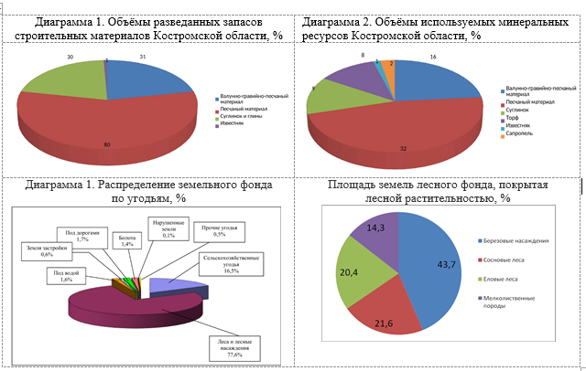
Практическая работа 1. Характеристика природно-ресурсного капитала своего края по картам и статистическим материалам
Ход работы:
Соберите данные о природно-ресурсном потенциале своего края, используя данные карт географического атласа Костромской области (стр. 10, 16, 17, 25, 26), и Интернет - ресурсов.
Занесите полученные результаты в Таблицу 1. «Природные ресурсы Костромской области» (строка «Разведанные природные ресурсы»).
Оцените природно-ресурсный потенциал Костромской области.
Сравните статистические данные диаграмм 1-2 и 3-4.
Определите, какие природные ресурсы используются в экономике Костромской области.
Занесите полученные результаты в Таблицу 1. «Природные ресурсы Костромской области» (строка «Используемые природные ресурсы»).
7. Составьте характеристику природно – ресурсного капитала своего региона по плану:
- какими природными условиями характеризуется Костромская область?
- какие природные условия существенно влияют на развитие экономики региона?
- какими природными ресурсами обладает Костромская область?
- какие природные ресурсы используются в экономике региона?
- какие природные ресурсы являются основой экономики региона?
- какие отрасли экономики Костромской области сформировались на основе природно-ресурсного потенциала региона?
Форма представления результатов практической работы: таблица, описание.

Slide 13
Практическая работа 2. Объяснение особенностей рельефа своего края
6
Основные виды деятельности обучающихся /формируемые умения:
- характеризовать влияние древних оледенений на рельеф страны;
- выдвигать гипотезы объяснения особенностей рельефа своего края;
- приводить примеры ледниковых форм рельефа и примеры территорий, на которых они распространены;
- находить в различных источниках и использовать информацию, необходимую для объяснения особенностей рельефа своего края;
- приводить примеры антропогенных форм рельефа.
Планируемые результаты
1. Метапредметные результаты
а) универсальные познавательные действия:
базовые логические действия
- выявлять причинно-следственные связи при изучении географических объектов, процессов и явлений; делать выводы с использованием индуктивных умозаключений, умозаключений по аналогии, формулировать гипотезы о взаимосвязях географических объектов, процессов и явлений;
базовые исследовательские действия
проводить по плану несложное географическое исследование, в том числе на краеведческом материале,
по установлению особенностей изучаемых географических объектов, причинно-следственных связей и зависимостей между географическими объектами, процессами и явлениями;
работа с информацией
- находить сходные аргументы, подтверждающие или опровергающие одну и ту же идею, в различных источниках географической информации;
2. Предметные результаты
применять понятия «плита», «моренный холм»
для решения учебных и (или)
практико-ориентированных задач;
Цель работы: выявить и объяснить особенности рельефа Костромской области.
Задачи:
Выявить особенности рельефа Костромской области.
Объяснить особенности рельефа Костромской области.
Ход работы:
Определите по тектонической карте России, в пределах какой тектонической структуры расположена территория Костромской области.
Определите по физической карте России, в пределах какой крупной формы рельефа расположена территория Костромской области.
Определите по физической карте Костромской области, какие формы рельефа преобладают в пределах территории Костромской области.
Определите территории РФ, подвергшиеся древнему оледенению. Используйте для этого «Физическую карту Российской Федерации с административным делением».
Сформулируйте гипотезу, объясняющую особенности рельефа Костромской области.
Найдите в различных источниках информацию, необходимую для объяснения особенностей рельефа своего края. Используйте для этого, в том числе, карты географического атласа Костромской области (стр. 12-13).
Приведите примеры ледниковых форм рельефа на территории Костромской области. Укажите их названия. В какой части региона они располагаются?
Сформулируйте по итогам работы вывод, объясняющий особенности рельефа Костромской области.

Slide 14
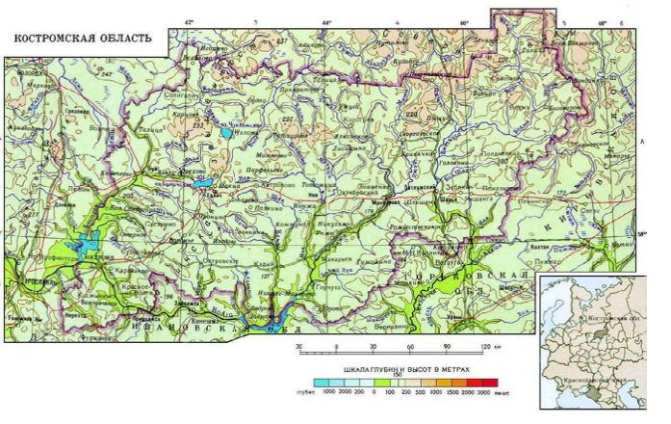
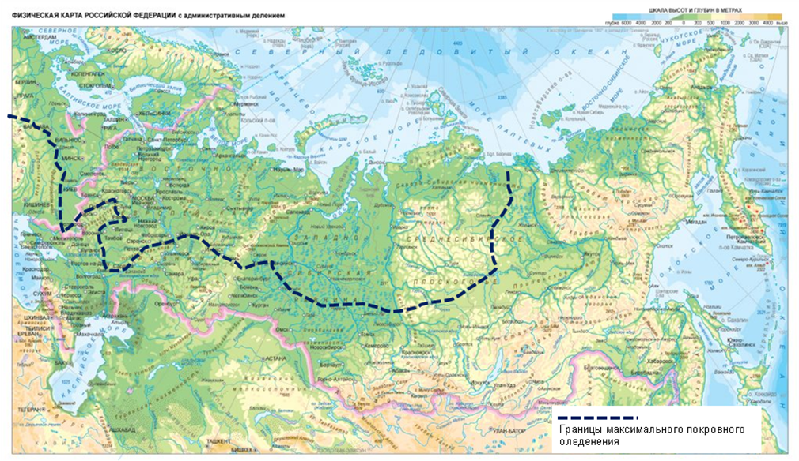
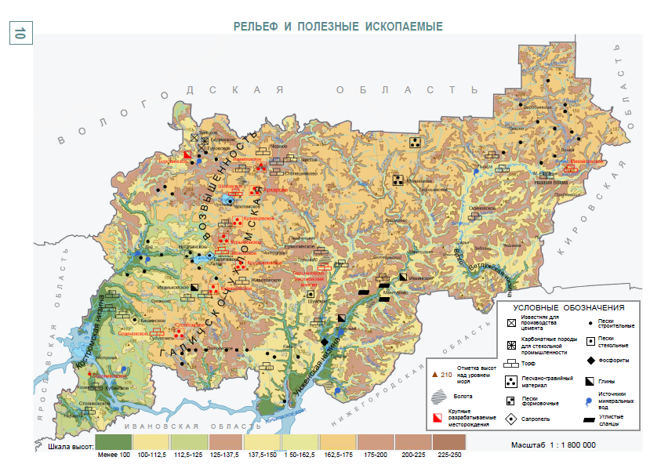
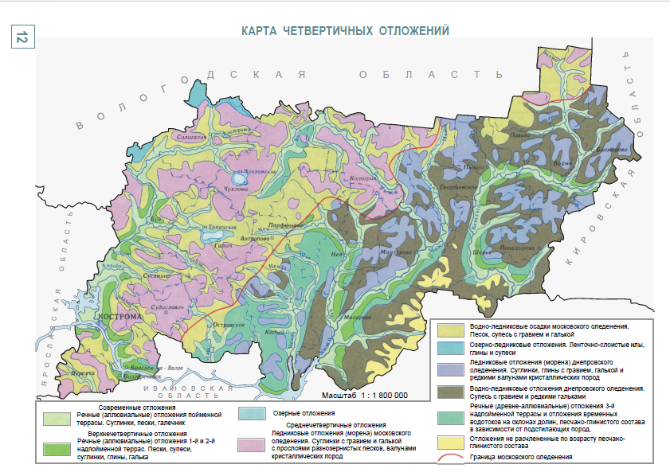
Практическая работа 2. Объяснение особенностей рельефа своего края
Оборудование:
географический атлас;
географический атлас Костромской области:
стр. 12. «Карта четвертичных отложений»,
стр. 13. «Геоморфологическая карта»

Slide 15
Практическая работа 3. Оценка влияния основных климатических показателей своего края на жизнь и хозяйственную деятельность населения
9
Планируемые результаты
1. Метапредметные результаты
а) универсальные познавательные действия:
базовые логические действия
- выявлять причинно-следственные связи при изучении географических объектов, процессов и явлений; делать выводы с использованием дедуктивных и индуктивных умозаключений, умозаключений по аналогии, формулировать гипотезы о взаимосвязях географических объектов, процессов и явлений;
базовые исследовательские действия
- самостоятельно формулировать обобщения и выводы.
работа с информацией
- выбирать, анализировать и интерпретировать географическую информацию различных видов и форм представления;
2. Предметные результаты
- оценивать степень благоприятности природных условий в пределах отдельных регионов страны;
Основные виды деятельности обучающихся /формируемые умения:
- давать сравнительную оценку степени благоприятности климата для жизни и хозяйственной деятельности населения на территории своего края.
Цель работы: Оценить влияние основных климатических показателей Костромской области на жизнь и хозяйственную деятельность населения.
Задачи:
Определить основные климатические показатели территории Костромской области: температуры января и июля, годовое количество и режим осадков, преобладающее направление ветров.
Оценить влияние основных климатических показателей своего края на жизнь и хозяйственную деятельность населения.
Ход работы:
1. Установите количественные характеристики климатических показателей (годового количества осадков и их режим, температур воздуха в январе и июле, преобладающее направление ветров) для Костромской области.
2. Выявите закономерности распределения основных климатических показателей по территории Костромской области.
3. Определите по картам географического атласа Костромской области (стр. 22) специализацию сельского хозяйства Костромской области.
4. Дайте оценку влияния основных климатических показателей Костромской области на жизнь и хозяйственную деятельность населения:
- на специализацию сельского хозяйства (растениеводства) Костромской области;
- на географию лесозаготовительной отрасли;
- на использование видов транспорта на территории региона по временам года;
- на продолжительность отопительного сезона.
Оборудование:
Карты географического атласа Костромской области:
- Климатическая карта (стр. 14)
- Температура воздуха и осадки по сезонам (стр. 15)
- Растениеводство (стр. 22)
- Интернет-ресурсы

Slide 16
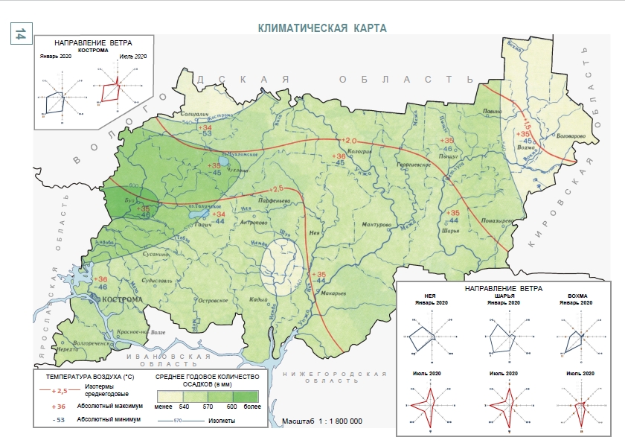
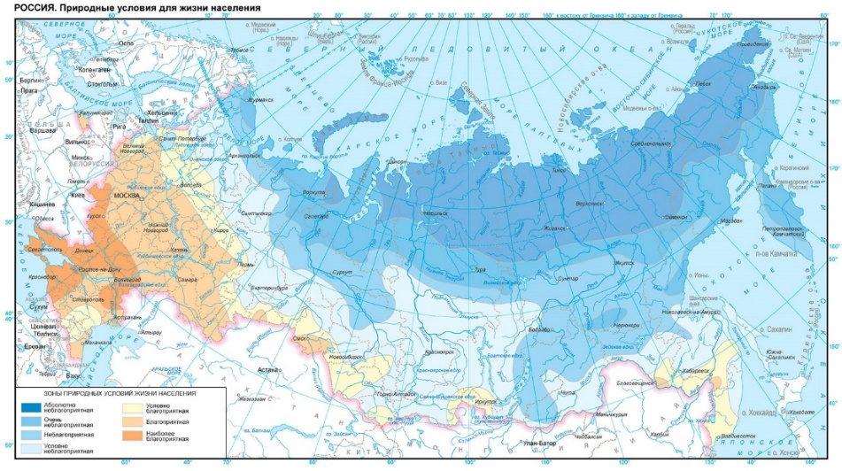
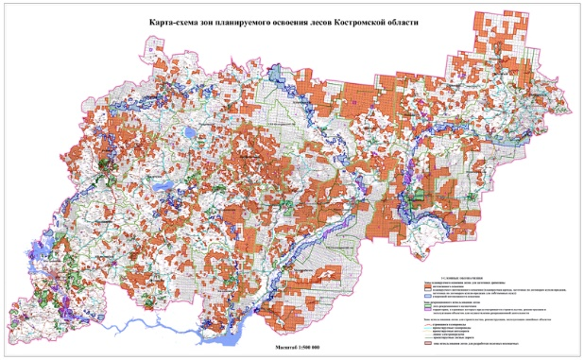
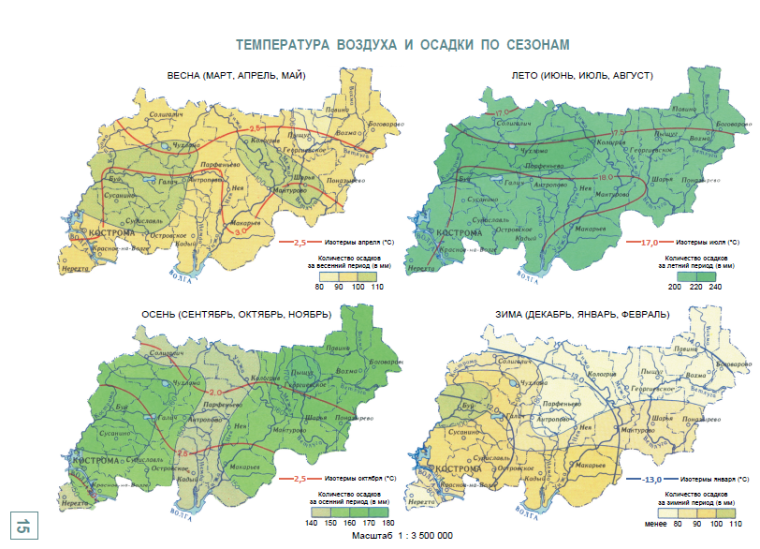
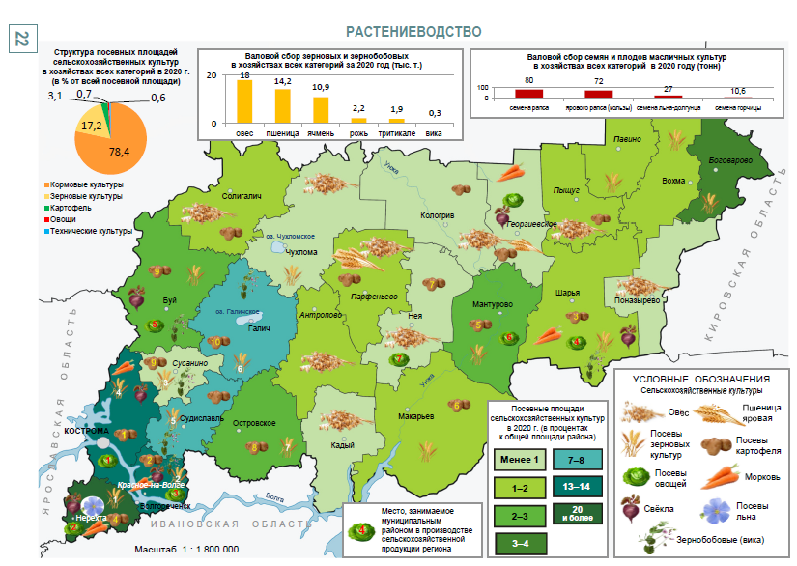
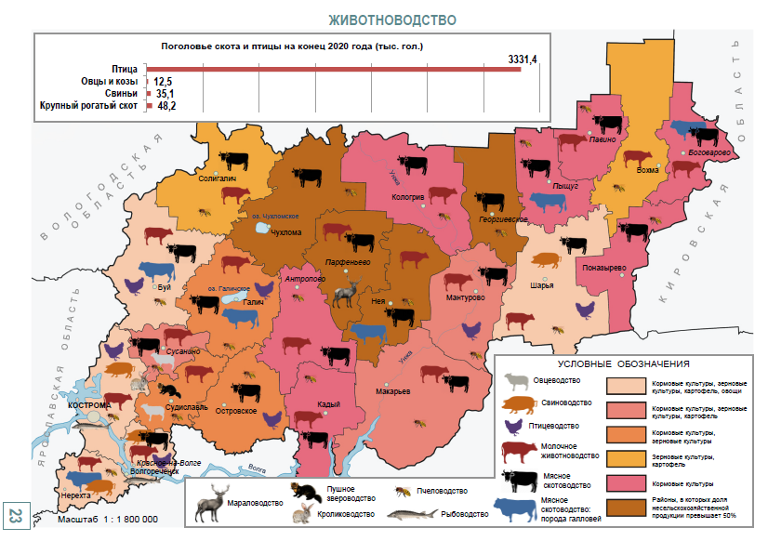
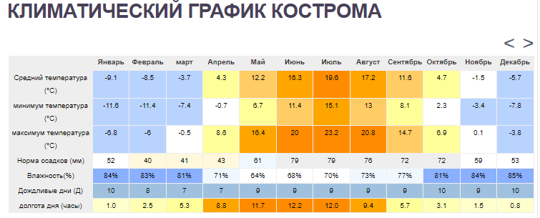
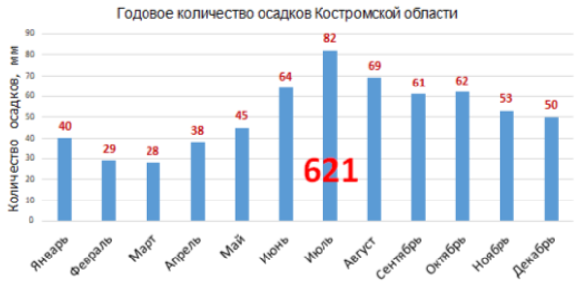
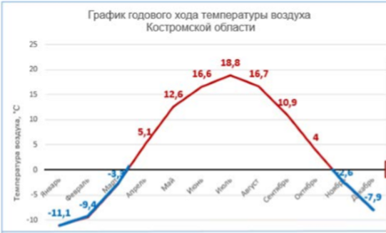
Практическая работа 3. Оценка влияния основных климатических показателей своего края на жизнь и хозяйственную деятельность населения
1
3
6
2
4
5
4. Дайте оценку влияния основных климатических показателей Костромской области на жизнь и хозяйственную деятельность населения:
- на специализацию сельского хозяйства (растениеводства) Костромской области;
- на географию лесозаготовительной отрасли;
- на использование видов транспорта на территории региона по временам года;
- на продолжительность отопительного сезона.

Slide 17
Практическая работа 2. Анализ различных точек зрения о влиянии глобальных климатических изменений на природу, на жизнь и хозяйственную деятельность населения на основе анализа нескольких источников информации
13
Планируемые результаты
1.Метапредметные результаты
а) универсальные познавательные действия:
базовые логические действия
- выявлять закономерности и противоречия в рассматриваемых фактах с учётом предложенной географической задачи;
базовые исследовательские действия
- оценивать достоверность информации, полученной в ходе географического исследования;
- самостоятельно формулировать обобщения и выводы по результатам проведённого исследования, оценивать достоверность полученных результатов и выводов;
работа с информацией
- выбирать, анализировать и интерпретировать географическую информацию различных видов и форм представления;
- находить сходные аргументы, подтверждающие или опровергающие одну и ту же идею, в различных источниках географической информации;
- оценивать надёжность географической информации по критериям, предложенным учителем или сформулированным самостоятельно;
б) универсальные коммуникативные действия:
общение
- формулировать суждения, выражать свою точку зрения по географическим аспектам различных вопросов в письменных текстах;
- сопоставлять свои суждения по географическим вопросам с суждениями других участников диалога, обнаруживать различие и сходство позиций;
2. Предметные результаты
- оценивать влияние географического положения регионов России на особенности природы, жизнь и хозяйственную деятельность населения;
- оценивать степень благоприятности природных условий в пределах отдельных регионов страны;
Основные виды деятельности обучающихся /формируемые умения:
- формулировать оценочные суждения о воздействии человеческой деятельности на окружающую среду своей местности, региона;
- сопоставлять свои суждения с суждениями других участников дискуссии относительно последствий, наблюдаемых на территории России изменений климата.
Цель работы: проанализировать различные точки зрения из нескольких источников информации о влиянии глобальных климатических изменений на природу, на жизнь и хозяйственную деятельность населения.
Задачи:
Изучить различные точки зрения о влиянии глобальных климатических изменений на природу, на жизнь и хозяйственную деятельность населения.
Проанализировать и интерпретировать полученную информацию.
Сформулировать вывод о влиянии глобальных климатических изменений на природу, на жизнь и хозяйственную деятельность населения.

Slide 18
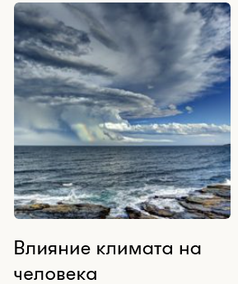
Практическая работа 2. Анализ различных точек зрения о влиянии глобальных климатических изменений на природу, на жизнь и хозяйственную деятельность населения на основе анализа нескольких источников информации
Ход работы:
1. Выберите, проанализируйте и интерпретируйте географическую информацию по вопросам глобального изменения климата, изложенную в Интернет-ресурсах:
- установите причины изменения климата Земли,
- определите динамику глобального потепления, изменений в биосфере, изменений концентраций парниковых газов, динамику таяния арктических льдов.
2. Сформулируйте оценочные суждения о воздействии человеческой деятельности на окружающую среду, в том числе на окружающую среду своей местности, Костромской области.
3. Сопоставьте свои суждения о глобальном потеплении климата с суждениями авторов публикаций по вопросам глобального потепления климата относительно последствий, наблюдаемых на территории России изменений климата.
4. Сформулируйте вывод о влиянии глобальных климатических изменений на природу, на жизнь и хозяйственную деятельность населения.
Экологический портал «Экопортал» https://ecoportal.info/
Оборудование:
Интернет ресурсы:
- Экологический портал «Экопортал» https://ecoportal.info/
- Глобальные изменения климата https://tass.ru/spec/climate
- Изменение климата Земли в 2023 году https://www.kp.ru/family/ecology/izmenenie-klimata/
- Потепление климата: причины и последствия. https://elementy.ru/nauchno-populyarnaya_biblioteka/430455/Poteplenie_klimata_prichiny_i_posledstviya
- Чем грозит потепление климата https://tass.ru/spec/climate
- Влияние климата на человека https://ecoportal.info/vliyanie-klimata-na-cheloveka/ Потепление климата: причины и последствия. Валентин Петрович Мелешко, доктор физико-математических наук, Главная геофизическая обсерватория им. А.И. Воейкова. журнал «Химия и жизнь» №4, 2007 https://elementy.ru/nauchno-populyarnaya_biblioteka/430455/Poteplenie_klimata_prichiny_i_posledstviya
Форма представления результатов практической работы: описание.

Slide 19
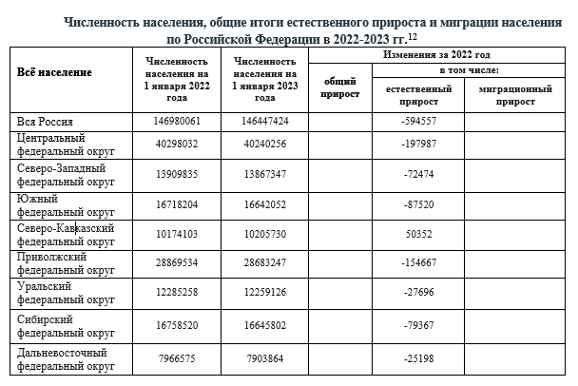
Практическая работа 1. Определение по статистическим данным общего, естественного (или) миграционного прироста населения отдельных субъектов (федеральных округов) Российской Федерации или своего региона
16
Планируемые результаты
1. Метапредметные результаты
а) универсальные познавательные действия:
базовые логические действия
- выявлять и характеризовать существенные признаки географических процессов;
работа с информацией
- выбирать, анализировать и интерпретировать географическую информацию различных видов и форм представления;
2. Предметные результаты
- различать демографические процессы и явления, характеризующие динамику численности населения России, её отдельных регионов и своего края;
- использовать знания о естественном и механическом движении населения для решения практико-ориентированных задач в контексте реальной жизни;
- применять понятия «рождаемость», «смертность», «естественный прирост населения», «миграционный прирост населения», «общий прирост населения», для решения учебных и (или) практико- ориентированных задач;
Основные виды деятельности обучающихся /формируемые умения:
- определять и сравнивать по статистическим данным величину миграционного и общего прироста населения в различных частях страны.
Цель работы: определить по статистическим данным общий и миграционный прирост населения федеральных округов Российской Федерации.
Задачи:
Определить общий прирост населения для федеральных округов.
Определить величину миграционного прироста населения федеральных округов.
Сформулировать вывод об особенностях общего, естественного и миграционного прироста населения федеральных округов Российской Федерации.
Ход работы:
Изучите содержание Таблицы 1. Численность населения, общие итоги естественного прироста и миграции населения по Российской Федерации в 2022-2023гг.
Определите общий прирост населения для каждого из федеральных округов РФ за 2022 год.
Определите особенности общего прироста населения федеральных округов РФ в 2022 году.
Определите особенности естественного прироста населения федеральных округов РФ в 2022 году.
Определите величину миграционного прироста населения федеральных округов, используя данные общего прироста населения и естественного прироста населения.
Сформулируйте вывод об особенностях общего, естественного и миграционного прироста населения федеральных округов Российской Федерации за 2022 год.

Slide 20
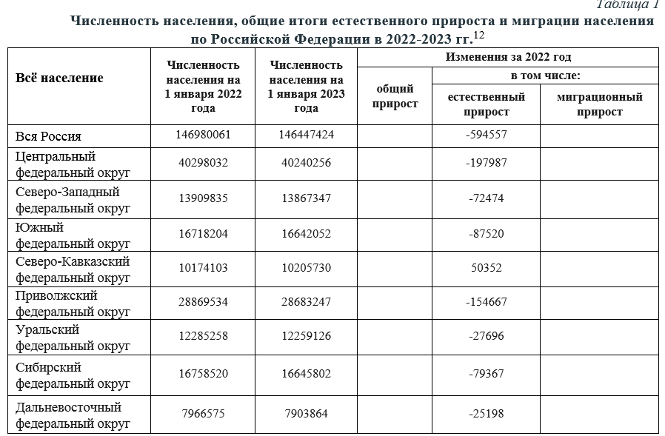
Практическая работа 1. Определение по статистическим данным общего, естественного (или) миграционного прироста населения отдельных субъектов (федеральных округов) Российской Федерации или своего региона
Вывод об особенностях общего, естественного и миграционного прироста населения федеральных округов Российской Федерации за 2022 год.

Slide 21
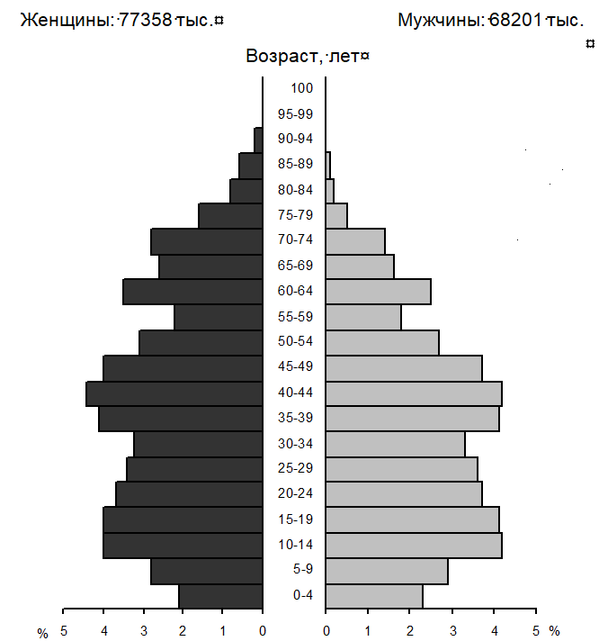
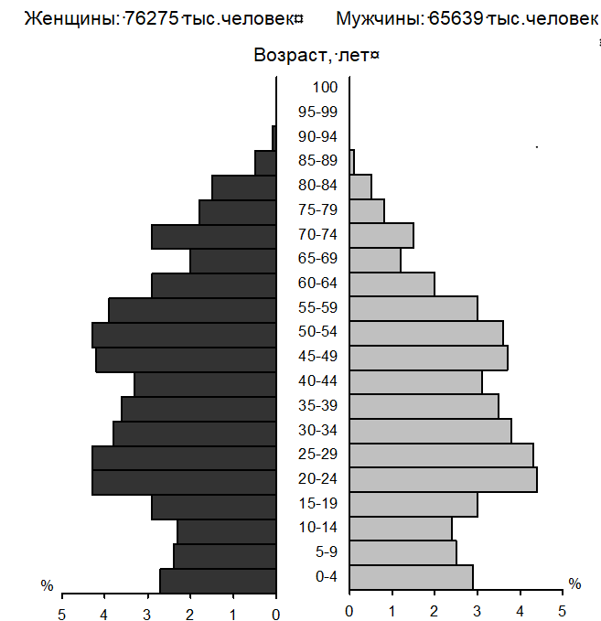
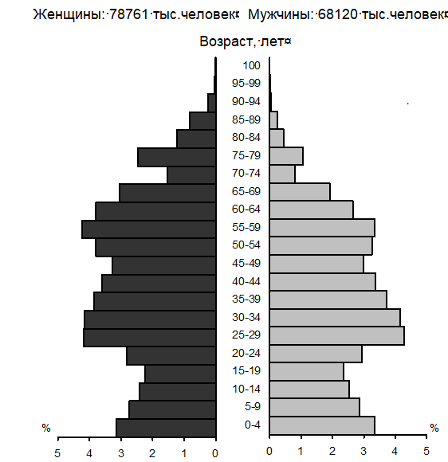
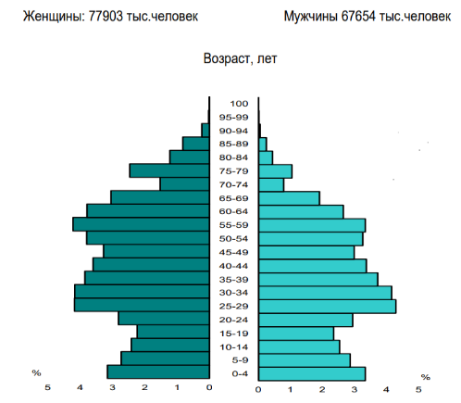
Практическая работа 1. Объяснение динамики половозрастного состава населения России на основе анализа половозрастных пирамид
17
Планируемые результаты
1. Метапредметные результаты
а) универсальные познавательные действия:
базовые логические действия
- выявлять и характеризовать существенные признаки географических процессов и явлений;
базовые исследовательские действия
- самостоятельно формулировать обобщения и выводы по результатам проведённого наблюдения или исследования, оценивать достоверность полученных результатов и выводов;
работа с информацией
- анализировать и интерпретировать географическую информацию различных видов и форм представления;
2. Предметные результаты
- использовать знания о половозрастной структуре населения для решения практико-ориентированных задач в контексте реальной жизни;
Основные виды деятельности обучающихся /формируемые умения:
- применять понятия «половозрастная структура населения», «средняя прогнозируемая продолжительность жизни» для решения учебных и практических задач;
- анализировать информацию (статистические данные).
Цель работы: Научиться читать и анализировать половозрастные пирамиды, проводить сравнение на основе полученных данных и объяснять динамику половозрастного состава населения России.
Задачи:
Найти, извлечь и интерпретировать информацию, содержащуюся в данных половозрастных пирамид.
Проанализировать статистические данные половозрастных пирамид разных лет.
Сравнить полученные данные анализа половозрастных пирамид.
Определить и объяснить динамику половозрастного состава населения России.
2000г.
2010г.
2018г.
2022г.
Оборудование:
- статистические материалы половозрастного состава населения России: половозрастные пирамиды 2000, 2010, 2018, 2022 годов.
Данные Росстата https://rosstat.gov.ru/folder/210/document/13215# (дата обращения 14.07.2023г.)

Slide 22
Практическая работа 1. Объяснение динамики половозрастного состава населения России на основе анализа половозрастных пирамид
Ход работы:
Прочитайте информацию, содержащуюся в половозрастных пирамидах населения России 2000 и 2022 годов:
- определите и сравните соотношение между мужским и женским населением в возрасте до 15 лет;
- определите и сравните соотношение между мужским и женским населением к 20-24 годам;
- определите и сравните соотношение между мужским и женским населением к 40 -44 годам;
- определите и сравните соотношение между мужским и женским населением к 60-64 годам;
- определите, как изменялась рождаемость за последние 10 лет;
- определите соотношение доли молодых и доли старших возрастов в населении 2000 и 2022 годов
2. Проанализируйте статистические данные половозрастных пирамид разных лет.
3. Сравните полученные данные анализа половозрастных пирамид.
4. Определите динамику численности мужчин и женщин за период 2000-2022гг.
5. Объясните динамику половозрастного состава населения России.
2022г.
2000г.
«след войны»
«эхо войны»
«эхо войны»
«эхо войны»
«эхо войны»
социально-экономический кризис 80-90-х
социально-экономический кризис 80-90-х
Форма представления результатов практической работы: описание.

Slide 23
Практическая работа 1. Классификация федеральных округов по особенностям естественного и механического движения населения
Планируемые результаты
1.Метапредметные результаты
а) универсальные познавательные действия:
базовые логические действия
- устанавливать существенный признак классификации географических процессов, основания для их сравнения;
базовые исследовательские действия
- самостоятельно формулировать обобщения и выводы по результатам проведённого исследования, оценивать достоверность полученных результатов и выводов;
работа с информацией
- выбирать, анализировать и интерпретировать географическую информацию различных видов и форм представления;
2. Предметные результаты
- различать федеральные округа;
- представлять в различных формах (таблица, график, географическое описание) географическую информацию, необходимую для решения учебных и (или) практико-ориентированных задач.
Основные виды деятельности обучающихся /формируемые умения:
- классифицировать территории по особенностям естественного и механического движения населения.
Цель работы: провести классификацию федеральных округов по особенностям естественного и механического движения населения.
Задачи:
Провести анализ статистических данных о численности населения, естественного и механического движения населения России и федеральных округов;
Определить существенный признак сравнения и классификации федеральных округов;
Осуществить классификацию федеральных округов по особенностям естественного и механического движения населения.
Сформулировать вывод по итогам классификации федеральных округов по особенностям естественного и механического движения населения.

Slide 24
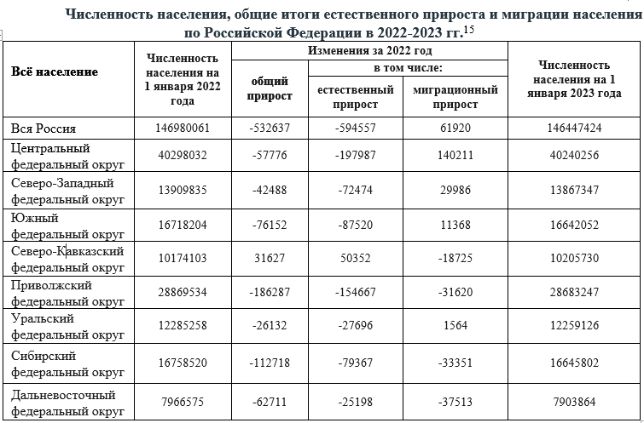
Практическая работа 1. Классификация федеральных округов по особенностям естественного и механического движения населения
Ход работы:
Изучите содержание таблицы 1 «Численность населения, общие итоги естественного прироста и миграции населения по Российской Федерации».
Установите федеральные округа с положительным естественным приростом.
Установите федеральные округа с отрицательным естественным приростом.
Определите особенности естественного прироста населения в федеральных округах РФ.
Установите федеральные округа с миграционным притоком населения;
Установите федеральные округа с миграционным оттоком населения.
Определите особенности механического прироста населения в федеральных округах РФ.
Определите основания для классификации федеральных округов по особенностям естественного и механического движения населения.
Осуществите классификацию федеральных округов по выбранному основанию для классификации.
Сформулируйте вывод на основе классификации федеральных округов по особенностям естественного и механического движения населения.
Форма представления результатов практической работы: описание/кластер.

Slide 25
Методика проведения практических работ в курсе географии основной школы
8 класс
Часть 1.

